Slide 1
배달 건양
P15 Project
박종민

Slide 2
CONTENTS
1. 개발할 소프트웨어 주제
2. 소프트웨어 개발 프로세스 모델
3. 요구사항 분석
DFD(Data Flow Diagram)
SRS(Software Requirement Specification)
4. 설계 단계
아키텍쳐 모델
클래스 다이어그램
ERD
5. 디자인 패턴
6. 사용자 테스트 점검 항목
7. 유지보수 단계에 필요한 문서

Slide 3

1
개발할 소프트웨어 주제
1인 음식 배달 및 배달 요금이 붙지 않는
배달 건양 제작

Slide 4
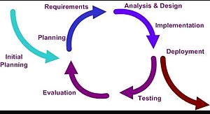
2
소프트웨어 개발 프로세스 모델
단계적 개발 모델
위치기반 서비스와 위치 선정을 해야 하는 서비스 기반에 적합
중요 일부터 차례 대로 개발 가능
새 시스템 개발 부담이 적음
시스템에서 일어나는 예상하지 못했던 문제를 신속 꾸준히 고치기 가능
연관성 고려 필요

Slide 5
3
요구사항 분석(DFD)
고객 ID
주소
2. 고객
등록
번호
고객 이름
식당
maps
고객
1. App
접속
메뉴명
식당명
DATABASE
3. 메뉴
선택
가격
갯수
4. 주문
메뉴명
5. 결제
6. 배달
직원ID
총금액
직원전화
주문번호
배달직원
주문시간

Slide 6
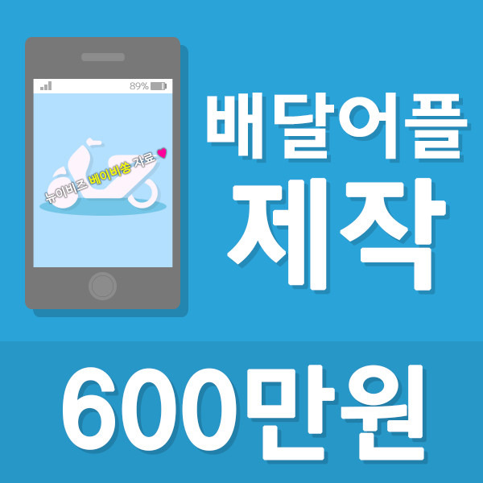
4
요구사항 분석(SRS – 소개)
목적 - 제품명 건양배달, 1인 혼밥족들 및 고객을 위한 배달음식과 배달비0원
2. 문서규칙 - 텍스트 스타일 고딕모음
3. 독자대상과 읽는 방법 - 독자계층 배달을 좋아하는 사람이면 누구나!!!
4. 프로젝트 범위 - 부담 없이 배달을 시키는 가격이 되는 그 날까지 !

Slide 7

5
요구사항 분석(SRS – 전체 설명)
제품 조망 - 배달의 민족에서 배달비를 적용하지 않는 확장된 제품군
제품 기능 - 5천원부터 배달 가능한 1인음식 기능 추가
사용자 계층과 특징 - 혼자 사는 사람들 및 추가 배달요금 붙는거에 지친 사람
운영 환경 - 안드로이드 체제
설계 및 구현 제약 사항 – 비즈니스 규칙에 따른 제약 파악(음식점)
사용자 문서 – 모바일 도움말

Slide 8
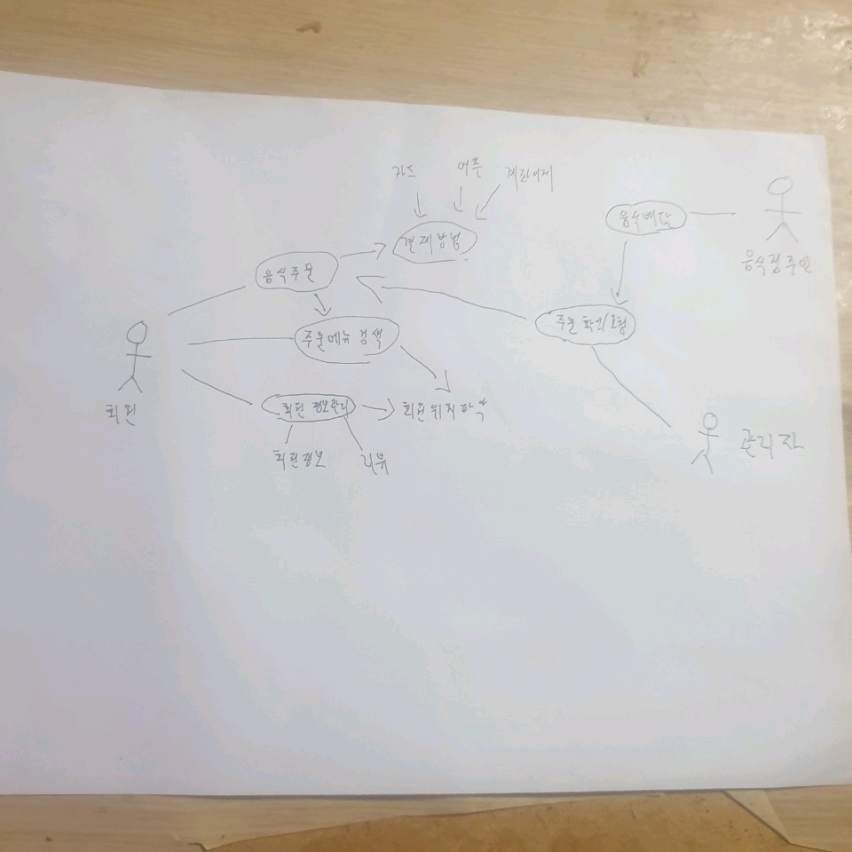
6
요구사항 분석(SRS – Usecase)
제목 : 음식의 리뷰 출력
개요 : 고객이 먹은 리뷰를 원하는 음식 클릭
선행조건 : 음식을 주문해서 먹어야한다.
관력 액터 : 앱 사용자 , Database
기타 요구 사항 : 앱과 Data 원할

Slide 9
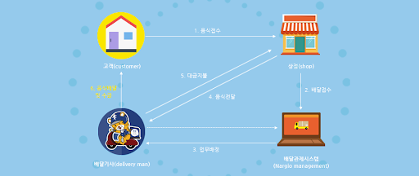
7
요구사항 분석(SRS – 시스템 특징)
설명과 우선순위 – 어플 실행 후 메뉴 선택
자극 /응답 순서 – 메뉴선택 후 주문 결제 이후 음식의 별점
기능 요구 상황 – 버그 발생시에 대한 즉각적인 문의 처리

Slide 10

8
요구사항 분석(SRS – 외부 인터페이스 요구 사항)
단축기 – 스마트폰에 따른 적용
해상도 조건 – 고화질
메시지 표시 규칙 – 할인이벤트
리뷰 – 악의적으로 음식점에 안 좋은 평 막기

Slide 11
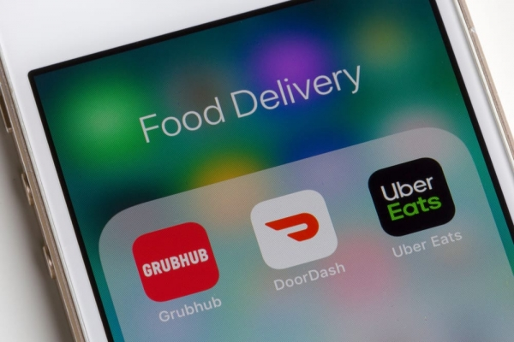
9
요구사항 분석(SRS – 기능 이외의 성능 요구사항)
성능 요구 사항 : 실시간 시스템 개선
보안 안전 요구 사항 : 공인인증서, 문자인증을 통한 보안
소프트웨어 픔질 특성 : 안드로이드를 사용

Slide 12
10
설계단계(아키텍쳐)
안드로이드 시스템
사용자
배달 건양
시스템
결제 기능
데이터 흐름 아키텍쳐
(Data Flow Architecture)
DBMS
리뷰
특정형태의 데이터를 입력 받기 쉬움
데이터를 필터를 이용해서 제작
새로운 서브 시스템으로 교체가 가능
컴포넌트 입력으로 데이터를 받고 출력으로 연산된 데이터를 출력
따라서 새로운 식당이 생길 때 마다 데이터가 갱신 되어야 하기 때문에 배달건양어플에 적합한 아키텍쳐라 생각

Slide 13
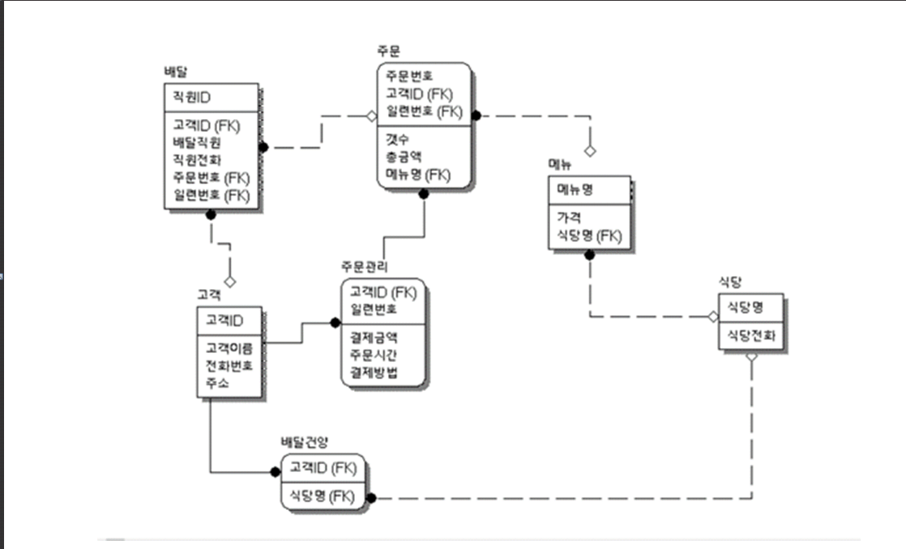
11
설계단계(클래스 다이어그램)

Slide 14
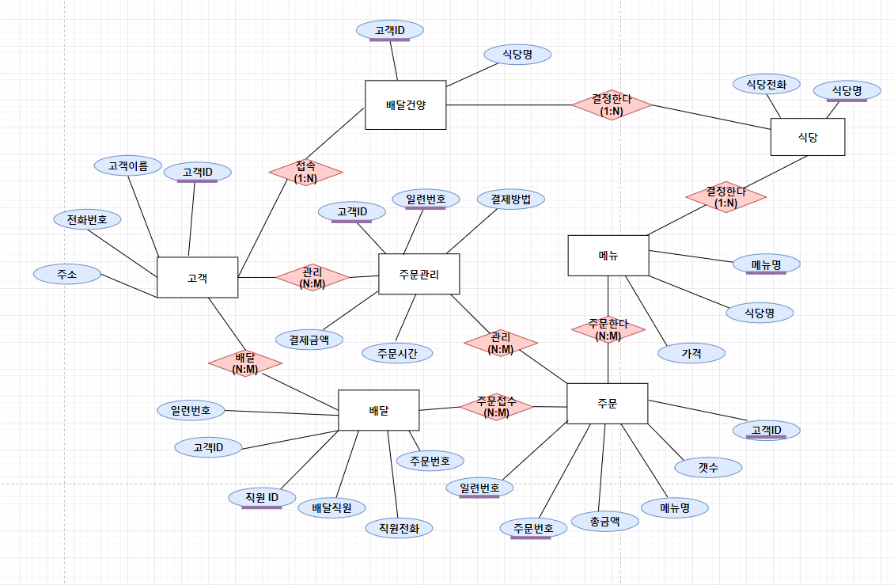
12
설계단계(ERD)

Slide 15
13
디자인 패턴
식당명
컴포지트 패턴(복합체)
(Composite pateern)
식당
식당전화
단일 객체와 복합 객체를 동일하게 여기기 때문에 묶어서 관리하기가 편함
객체들의 관계를 트리로 구성 가능
컴파일 단계에서가 아닌 런타임 단계에서 복합 방법이나 대상을 변경할 수 있는 유연성.
일관적인 관리
따라서 배달 어플에 만들기에 적합한 디자인 패턴이라고 생각함.

Slide 16
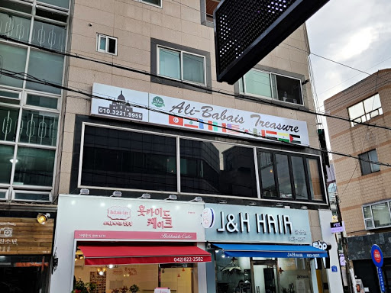
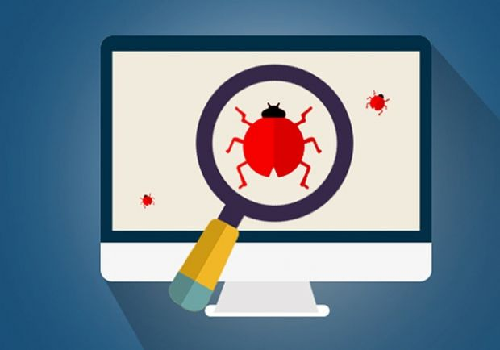
14
사용자 테스트 점검 항목
리뷰 기능이 잘 작동하는가?
다양한 평가
2. 어플에 버그가 있는가?
불편함을 최소화 하기 위해서

Slide 17

15
유지보수에 필요한 단계
운영 및 유지보수
배달이라는 시스템은 실시간이 중요하기 때문에 운영 및 유지보수가 제일 중요하다고 생각합니다.
코로나로 인한 배달의 상승
IT 앱 관련 전문인력 투자
배민으로 주문한 매출들의 값을 나눠먹는 비율을 최소한으로 하여서 음식점에 이윤창출
새로운 음식점이 등록 할 때 유지보수

Slide 18
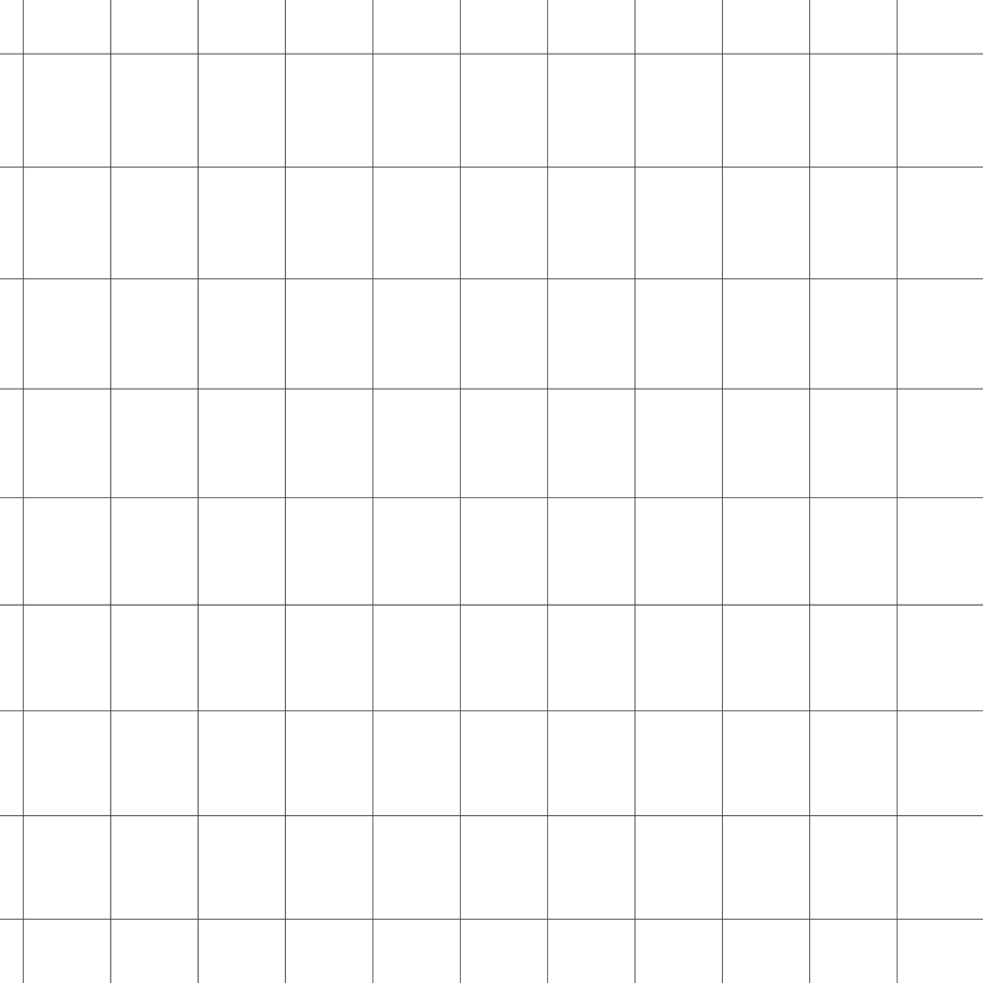
Thank you

